Slide 1

Zrównoważony Kampus SGGW –
- kształcenie na rzecz branż kluczowych
Fundusze Europejskie
dla Rozwoju Społecznego
Projekt współfinansowany z Europejskiego Funduszu Społecznego Plus
w ramach Programu Fundusze Europejskie dla Rozwoju Społecznego 2021-2027
Priorytet 1 Umiejętności
Działanie 01.05 Umiejętności w szkolnictwie wyższym

Slide 2
Systemy informacji geograficznej
Ćwiczenia 10
Numeryczne modele terenu i pokrycia terenu oraz ich zastosowanie w rolnictwie

Slide 3
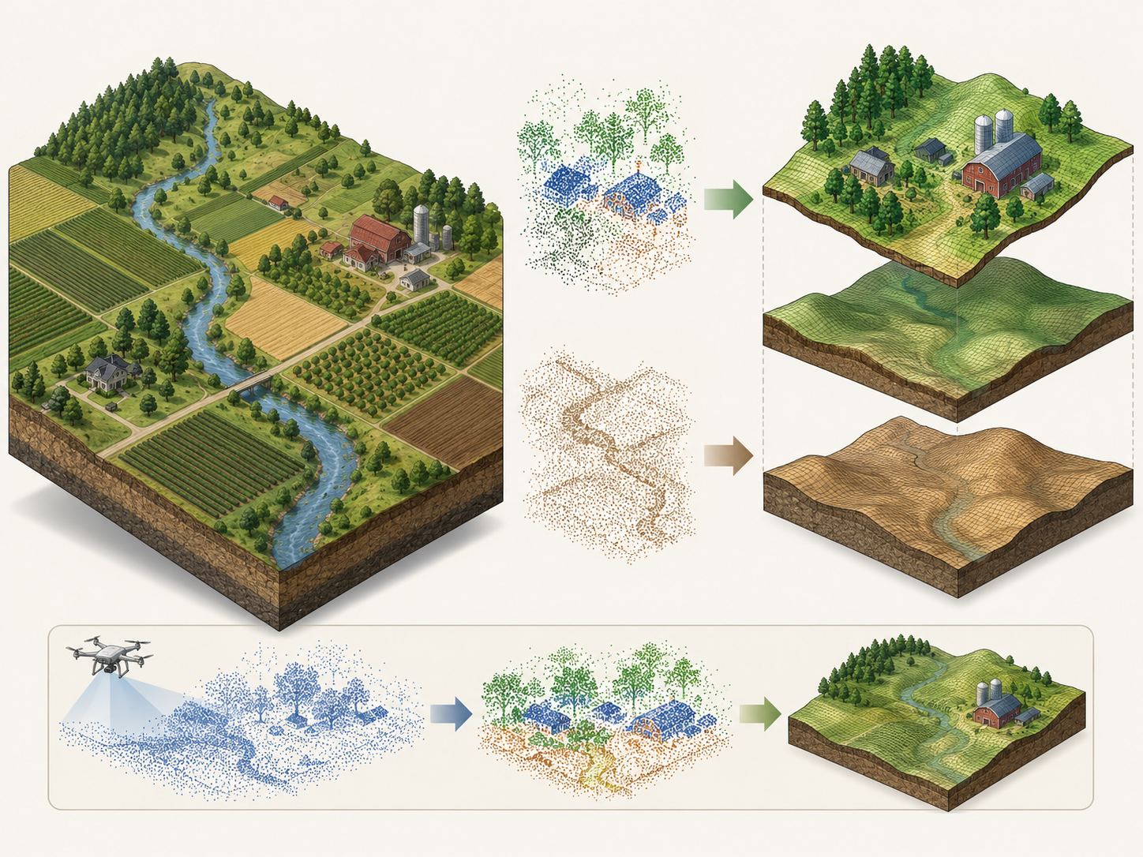
Numeryczne modele terenu i pokrycia terenu w rolnictwie
1
Modele wysokościowe pozwalają opisać ukształtowanie powierzchni, spływ wody, ekspozycję stoków, lokalne obniżenia, przeszkody terenowe oraz strukturę pokrycia terenu.
W rolnictwie są przydatne zarówno w skali pojedynczego pola i gospodarstwa, jak i w analizach regionalnych, krajowych oraz globalnych.
Dane mogą pochodzić z fotogrametrii UAV opartej na zdjęciach RGB, z lotniczego skaningu laserowego, z LiDAR UAV, a także z globalnych i regionalnych produktów wysokościowych.
Najważniejsze jest zrozumienie, co dany model naprawdę przedstawia, jaka jest jego rozdzielczość i do jakich decyzji można go bezpiecznie wykorzystać.

Slide 4
DEM, DTM, DSM i nDSM
2
W praktyce spotyka się kilka podobnych pojęć, które nie zawsze są używane konsekwencnie.
DEM, czyli Digital Elevation Model, bywa ogólnym określeniem modelu wysokościowego. Może oznaczać model terenu albo model powierzchni, zależnie od źródła i opisu danych.
DTM, czyli Digital Terrain Model, opisuje powierzchnię gruntu po usunięciu obiektów takich jak roślinność, budynki, maszyny i drzewa.
DSM, czyli Digital Surface Model, opisuje najwyższą widoczną powierzchnię: grunt, roślinność, budynki, drzewa, konstrukcje i inne obiekty.
nDSM, czyli znormalizowany model pokrycia terenu, powstaje zwykle jako różnica DSM minus DTM. Pozwala szacować wysokość roślinności, drzew, zabudowy lub konstrukcji nad powierzchnią gruntu.

Slide 5
Źródło 1: fotogrametria z drona (UAV) w zakresie światła widzialnego (RGB)
3
Fotogrametria UAV RGB wykorzystuje nakładające się zdjęcia wykonane z drona do odtworzenia geometrii powierzchni w procesie Structure from Motion i dopasowania obrazów.
Efektem może być chmura punktów, ortofotomapa, DSM oraz czasem przybliżony model terenu.
W rolnictwie UAV RGB pozwala tworzyć bardzo szczegółowe modele pól, doświadczeń, sadów, winnic, szkółek, plantacji warzywnych i obszarów uszkodzonych.
Zaletą jest wysoka rozdzielczość przestrzenna i stosunkowo łatwe pozyskanie danych. Ograniczeniem jest to, że kamera widzi głównie powierzchnię pokrycia, a nie grunt pod zwartą roślinnością.
Dlatego DSM z UAV RGB jest świetny do opisu łanu lub pokrycia terenu, ale DTM pod roślinnością wymaga ostrożności albo dodatkowych danych.

Slide 6
Źródło 2: lotniczy LiDAR
4
Lotniczy skaning laserowy, czyli ALS, dostarcza chmury punktów powstałej z pomiaru odległości między skanerem a powierzchnią terenu.
Jedną z głównych zalet LiDAR jest możliwość rejestrowania wielu odbić impulsu laserowego, co ułatwia rozdzielenie gruntu, roślinności i obiektów nadziemnych.
Dzięki temu z danych LiDAR można tworzyć zarówno DTM, jak i DSM oraz modele wysokości roślinności.
W rolnictwie lotniczy LiDAR jest szczególnie użyteczny w analizach rzeźby terenu, spływu wody, erozji, lokalnych obniżeń, rowów, wałów, tarasów, zadrzewień i przeszkód terenowych.
W skali regionalnej dane ALS są podstawą bardzo dokładnych analiz zagrożenia zalaniami, retencji, mikroreliefu oraz planowania infrastruktury wodnej.

Slide 7
Źródło 3: LiDAR z poziomu drona (UAV)
5
LiDAR UAV łączy zalety dronów i skaningu laserowego.
Pozwala pozyskiwać szczegółowe chmury punktów dla mniejszych obszarów, np. gospodarstw, pól problemowych, dolin, rowów, sadów, winnic lub terenów inwestycji.
W porównaniu z fotogrametrią RGB może lepiej odtwarzać strukturę pionową roślinności i docierać do części punktów gruntu pod koronami drzew lub luźniejszym łanem.
Jest jednak droższy, wymaga lepszego planowania nalotu, dokładnego pozycjonowania, kalibracji i przetwarzania chmury punktów.
W praktyce LiDAR UAV jest szczególnie przydatny tam, gdzie potrzebna jest bardzo dokładna geometria terenu, a zwykły obraz RGB nie wystarcza do odtworzenia powierzchni gruntu.

Slide 8
Planowanie pozyskania danych
6
Jakość DEM lub DSM zależy od sposobu pozyskania danych.
Dla UAV ważne są wysokość lotu, pokrycie podłużne i poprzeczne zdjęć, liczba i rozmieszczenie punktów kontrolnych, dokładność GNSS, warunki oświetlenia, wiatr oraz faza rozwoju roślin.
Dla LiDAR ważne są gęstość punktów, kąt skanowania, dokładność trajektorii, klasyfikacja odbić oraz jakość filtracji punktów gruntu.
W rolnictwie trzeba też dobrać termin pomiaru do celu. Inny termin będzie dobry do modelu gruntu, inny do oceny wysokości łanu, a jeszcze inny do dokumentacji szkód po zdarzeniu pogodowym.
Źle zaplanowany nalot może dać efekt wizualnie atrakcyjny, ale mało przydatny analitycznie.

Slide 9
Od chmury punktów do modelu wysokościowego
7
Chmura punktów jest zbiorem punktów o współrzędnych X, Y, Z oraz często dodatkowymi atrybutami, np. intensywnością odbicia, kolorem RGB, klasą punktu lub numerem odbicia.
Aby utworzyć DEM, DTM lub DSM, punkty przekształca się zwykle w regularną siatkę rastrową.
Dla DSM wybiera się najczęściej najwyższe punkty w komórkach siatki albo interpoluje powierzchnię widoczną z góry.
Dla DTM trzeba najpierw odfiltrować punkty gruntu, a dopiero potem utworzyć model powierzchni terenu.
Wynik zależy od rozdzielczości siatki, metody interpolacji, gęstości punktów i poprawności klasyfikacji. Ten sam zestaw danych może dać różne modele, jeżeli zostanie przetworzony w inny sposób.

Slide 10
Formaty plików DEM i DSM
8
Modele DEM i DSM są najczęściej zapisywane jako rastry.
Najpopularniejszy format to GeoTIFF, ponieważ przechowuje wartości pikseli oraz georeferencję w jednym pliku i jest szeroko obsługiwany przez oprogramowanie GIS.
Coraz częściej stosuje się także Cloud Optimized GeoTIFF, czyli COG, wygodny do pracy przez Internet i w usługach chmurowych.
Inne spotykane formaty to ASCII Grid, IMG, VRT, NetCDF, HDF oraz różne formaty pakietowe stosowane w dużych produktach satelitarnych i klimatycznych.
Ważne są nie tylko rozszerzenia plików, ale również układ współrzędnych, jednostka wysokości, rozdzielczość, wartość NoData, typ danych liczbowych i sposób kompresji.

Slide 11
Formaty chmur punktów
9
Dane LiDAR i fotogrametryczne chmury punktów są często przechowywane w formatach LAS lub LAZ.
LAS jest standardowym formatem zapisu chmur punktów, a LAZ jest jego skompresowaną wersją, zwykle znacznie mniejszą objętościowo.
W większych projektach pojawiają się także formaty zoptymalizowane do pracy przestrzennej i chmurowej, np. COPC, czyli Cloud Optimized Point Cloud.
Chmury punktów mogą zawierać klasy, np. grunt, roślinność niska, średnia i wysoka, budynki, woda lub obiekty techniczne.
W rolnictwie szczególnie ważne jest rozróżnienie punktów gruntu i roślinności, ponieważ bez tego trudno poprawnie tworzyć DTM, DSM i modele wysokości łanu.

Slide 12
Podstawowe przetwarzanie w QGIS
10
QGIS pozwala wykonywać wiele operacji na modelach DEM i DSM bezpośrednio lub przez wbudowane narzędzia GDAL, SAGA i GRASS.
Typowy przebieg pracy obejmuje wczytanie modelu, sprawdzenie układu współrzędnych, przycięcie do obszaru analizy, zmianę rozdzielczości, reprojekcję oraz kontrolę wartości NoData.
Następnie można tworzyć cieniowanie, mapy spadków, ekspozycji, krzywizny, profile wysokościowe i statystyki wysokości dla pól lub jednostek administracyjnych.
W QGIS można też łączyć DEM z granicami pól, mapą glebową, siecią rowów, warstwami hydrologicznymi i obrazami satelitarnymi.
Dzięki temu model wysokościowy staje się elementem szerszej analizy rolniczej, a nie tylko osobną mapą terenu.

Slide 13
Przetwarzanie w SAGA GIS
11
SAGA GIS jest szczególnie ceniony za narzędzia analizy terenu i hydrologii.
W praktyce często korzysta się z niego przez panel Processing w QGIS, dzięki czemu użytkownik może uruchamiać algorytmy SAGA bez opuszczania projektu QGIS.
Typowe narzędzia obejmują wypełnianie zagłębień, wyznaczanie kierunku i akumulacji przepływu, obliczanie spadku, ekspozycji, krzywizn, Topographic Wetness Index oraz wskaźników związanych z erozją i wilgotnością.
SAGA jest przydatny przy analizie spływu powierzchniowego, planowaniu odwodnienia i ocenie miejsc gromadzenia się wody.
Wyniki trzeba jednak interpretować krytycznie, ponieważ parametry algorytmu i rozdzielczość DEM mogą silnie wpływać na mapę końcową.

Slide 14
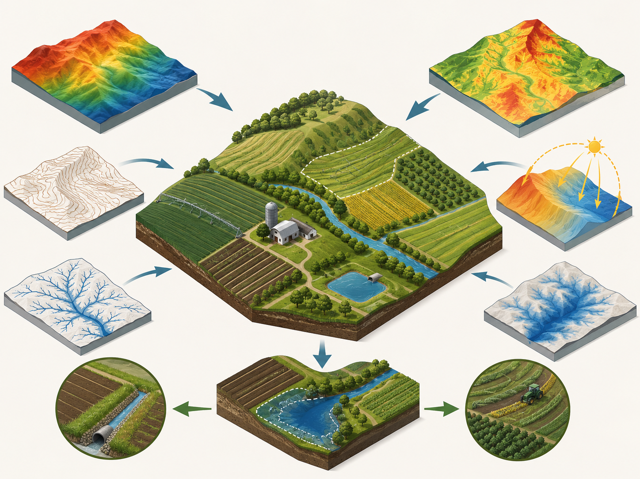
Przygotowanie DEM do analiz hydrologicznych
12
Modele wysokościowe rzadko są od razu gotowe do analiz spływu wody.
Przed analizą hydrologiczną często trzeba usunąć lub wypełnić sztuczne zagłębienia, sprawdzić ciągłość powierzchni, ujednolicić rozdzielczość i upewnić się, że model nie zawiera błędnych pikseli.
Zagłębienia mogą być rzeczywistymi obniżeniami terenu albo artefaktami danych. To rozróżnienie jest bardzo ważne w rolnictwie, ponieważ rzeczywiste obniżenia mogą wskazywać miejsca zastoiska wody.
Należy także uwzględnić rowy, przepusty, wały, drogi i inne obiekty, które zmieniają przepływ.
Analiza hydrologiczna na samym DEM może pomijać elementy infrastruktury, dlatego powinna być łączona z danymi terenowymi i wiedzą lokalną.

Slide 15
Pochodne DEM: spadek, ekspozycja i krzywizna
13
Z modelu terenu można obliczyć wiele warstw pochodnych.
Spadek informuje o nachyleniu terenu i jest ważny dla oceny erozji, spływu wody, przejezdności maszyn i możliwości założenia plantacji.
Ekspozycja określa kierunek nachylenia stoku. W rolnictwie wpływa na nasłonecznienie, temperaturę gleby, przesychanie, ryzyko przymrozków i przydatność stanowiska dla upraw ciepłolubnych.
Krzywizna pomaga opisywać formy terenu: grzbiety, zagłębienia, stoki wypukłe i wklęsłe.
W skali gospodarstwa pochodne DEM pomagają wskazać problemowe fragmenty pól, a w skali regionu pozwalają tworzyć mapy potencjału produkcyjnego i zagrożeń środowiskowych.

Slide 16
Spływ wody i planowanie melioracji
14
DEM pozwala modelować kierunek spływu wody, obszary akumulacji przepływu oraz potencjalne linie koncentracji spływu.
Na poziomie pola można wskazać miejsca, gdzie woda spływa zbyt szybko, gdzie tworzą się zastoiska albo gdzie mogą powstawać rynny erozyjne.
Na poziomie gospodarstwa wyniki pomagają planować sieć rowów, przepustów, drenowania, zastawek, pasów buforowych i małej retencji.
W skali gminy i zlewni można analizować ciągłość sieci odpływu, miejsca konfliktowe i obszary, w których działania retencyjne mogą ograniczać skutki suszy lub podtopień.
Model nie zastępuje projektu melioracyjnego, ale bardzo dobrze wspiera diagnozę przestrzenną i wybór miejsc wymagających szczegółowego sprawdzenia.

Slide 17
Topograficzny wskaźnik wilgotności - Topographic Wetness Index (TWI)
15
Topographic Wetness Index, czyli TWI, jest wskaźnikiem opisującym potencjalną skłonność terenu do gromadzenia wilgoci.
W uproszczeniu łączy informację o obszarze zasilającym przepływ i nachyleniu terenu. Miejsca o dużym dopływie i małym spadku mają zwykle wyższe wartości TWI.
W rolnictwie TWI może pomagać wskazywać fragmenty pól narażone na okresowe uwilgotnienie, zastoiska wody, opóźnione wjazdy maszyn, większe ryzyko wymakania lub inną dynamikę plonowania.
Wyniki zależą jednak od jakości DEM, rozdzielczości, metody obliczenia przepływu i sposobu przygotowania modelu.
TWI najlepiej traktować jako wskaźnik pomocniczy, który powinien być konfrontowany z obserwacjami terenowymi, glebami i danymi plonowania.

Slide 18
Ocena szkód w rolnictwie
16
DEM, DSM i modele różnicowe mogą wspierać ocenę szkód w rolnictwie.
DSM z UAV może pokazać wyleganie zbóż, uszkodzenia plantacji, koleiny, erozję, ubytki gleby, zalania, szkody po gradzie, zwierzynie lub przejazdach technicznych.
Porównanie modeli z różnych terminów pozwala wykrywać zmiany wysokości łanu, akumulację osadów, rozmycia, uszkodzenia wałów lub zmiany powierzchni po intensywnych opadach.
W sadach i winnicach modele wysokościowe mogą pomagać oceniać strukturę koron, luki w rzędach i uszkodzenia mechaniczne.
W skali regionalnej modele terenu i dane satelitarne mogą wspierać wstępną identyfikację obszarów dotkniętych zalaniem, erozją lub innym zdarzeniem ekstremalnym.

Slide 19
Planowanie agrofotowoltaiki
17
Modele wysokościowe są przydatne przy planowaniu agrofotowoltaiki, czyli łączenia produkcji rolniczej z instalacjami fotowoltaicznymi.
DEM pozwala ocenić nachylenie terenu, ekspozycję, lokalne zacienienie, ryzyko spływu wody, dostępność dojazdu i potencjalne kolizje z istniejącą infrastrukturą.
DSM pomaga uwzględnić obiekty nadziemne, takie jak drzewa, zabudowa, linie energetyczne, słupy, rowy i istniejące konstrukcje.
W skali gospodarstwa można analizować warianty rozmieszczenia paneli, zachowania przejazdów maszyn i utrzymania funkcji produkcyjnej pola.
W skali regionu GIS może wskazywać obszary o wysokim potencjale agrofotowoltaiki i jednocześnie niskim konflikcie z ochroną gleb, krajobrazu, wody i przyrody.

Slide 20
Planowanie położenia uprawy ciepłolubnych, np. winnic
18
Ukształtowanie terenu silnie wpływa na mikroklimat stanowiska.
Dla upraw ciepłolubnych, takich jak winorośl, ważne są ekspozycja, nachylenie, wysokość względna, ryzyko zastoisk mrozowych, przewietrzanie oraz nasłonecznienie.
DEM pozwala wskazywać stoki południowe i południowo-zachodnie, unikać lokalnych obniżeń podatnych na spływ zimnego powietrza i oceniać przydatność terenu do założenia plantacji.
DSM może pomóc w analizie zacienienia przez drzewa, zabudowę lub ukształtowanie pokrycia terenu.
W skali regionalnej modele wysokościowe można łączyć z danymi klimatycznymi, glebowymi i hydrologicznymi, aby wyznaczać obszary potencjalnie korzystne dla upraw specjalnych.

Slide 21
Obszary narażone na zalania, powodzie
19
W większej skali modele terenu są podstawą analiz obszarów narażonych na zalania, podtopienia i koncentrację spływu.
Dokładny DTM pozwala wskazywać doliny, obniżenia, strefy przepływu, miejsca spiętrzania wody oraz obszary leżące niżej względem cieków i kanałów.
W rolnictwie jest to ważne dla planowania struktury upraw, ubezpieczeń, lokalizacji infrastruktury, inwestycji retencyjnych i zarządzania ryzykiem po intensywnych opadach.
W skali gminy i zlewni można łączyć DEM z danymi o glebach, użytkowaniu ziemi, przepustach, rowach, ciekach i opadach.
W skali kraju i świata modele wysokościowe wspierają ocenę zagrożeń powodziowych, ryzyka dla produkcji żywności i planowanie adaptacji do zmian klimatu.

Slide 22
Ograniczenia i kontrola jakości
20
Modele DEM i DSM są bardzo użyteczne, ale nie są wolne od błędów.
Najczęstsze problemy to niewłaściwy układ współrzędnych, błędna wysokość odniesienia, za mała rozdzielczość, artefakty interpolacji, brak danych, błędna klasyfikacja chmury punktów oraz nieaktualność modelu.
W rolnictwie dodatkowym problemem jest sezonowość roślinności. Ten sam obszar wygląda inaczej przed siewem, w pełni wegetacji, po zbiorze i po zdarzeniu ekstremalnym.
Dlatego każdy model trzeba oceniać pod kątem celu: model dobry do analizy regionalnej może być za mało dokładny dla pola, a model UAV z jednego terminu może nie reprezentować trwałych cech terenu.
Kontrola jakości powinna obejmować metadane, wizualną inspekcję, porównanie z punktami kontrolnymi i zgodność z wiedzą terenową.

Slide 23
Numeryczne modele terenu i pokrycia terenu - podsumowanie
21
Numeryczne modele terenu i pokrycia terenu są jednym z najważniejszych źródeł informacji przestrzennej dla rolnictwa.
DTM opisuje powierzchnię gruntu, DSM powierzchnię widoczną z góry, a nDSM pozwala analizować wysokość obiektów i roślinności nad gruntem.
Modele tworzone z UAV RGB, lotniczego LiDAR i LiDAR UAV różnią się dokładnością, kosztem, zakresem zastosowań i możliwością odtworzenia powierzchni gruntu pod roślinnością.
W QGIS i SAGA GIS można z nich wyznaczać pochodne terenu, analizować spływ wody, TWI, sieci odpływu, szkody, potencjał agrofotowoltaiki, stanowiska dla upraw ciepłolubnych i zagrożenie zalaniami.
Ich największa wartość pojawia się wtedy, gdy są łączone z danymi glebowymi, hydrologicznymi, satelitarnymi, gospodarczymi i obserwacjami terenowymi.

Slide 24


Autor utworu: Dariusz Gozdowski
CC BY 4.0
Materiał jest udostępniony na licencji Creative Commons Uznanie autorstwa CC BY 4.0
https://creativecommons.org/licenses/by/4.0/deed.pl
Materiał opracowany w związku z realizacją projektu „Zrównoważony Kampus SGGW - kształcenie na rzecz branż kluczowych ” nr FERS.01.05-IP.08-0067/23

